Slide 1

K3s
Mentor: prof. Dragan Stojanović
Studenti:
Jovana Jović 16639
Arsić Vidosava 16478

Slide 2
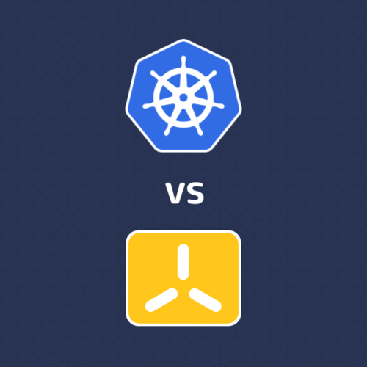
K3s
Kakva veza postoji između k3s-a i Kubernetesa?

Slide 3
Kubernetes
Kubernetes predstavlja orkestracioni alat za rad sa mikroservisima ili za kontejnerizaciju aplikacija preko distribuiranog klastera čvorova.
Kubernetes klaster se sastoji od skupa radnih čvorova koji pokreću kontejnerizovane aplikacije. Ovi čvorovi se sastoje iz više čaura (Pods). Postoji kontrolni panel koji upravlja radnim čvorovima i čaurama u njima.

Slide 4
Kubernetes
Kubernetes definišu 4 osobine:
Prilagodljivost (Scalability)
Predstavlja skaliranje između čaura na osnovu korišćenja procesora. Na primer ako je granica postavljena na 70%, a aplikacija poraste na 200%, kreiraće se 3 čaure da bi opterećenost svake bila ispod 70%.
Visoka dostupnost (High Availability)
Svaka čaura u radnom čvoru ima određeni broj replika da bi, u slučaju da neka otkaže, jedna od replika mogla da je zameni.
Sigurnost (Security)
Postoje sigurnosti različitih nivoa kao što su Sigurnost na nivou klastera, Sigurnost na nivou aplikacije i Sigurnost na nivou mreže.
Prenosivost (Portability)
Kubernetes klaster može da funkcioniše na različitim operativnim sistemima, različitim cloud provajderima, a takođe može da funkcioniše i na hibridnim ili multi-cloud okruženjima.

Slide 5
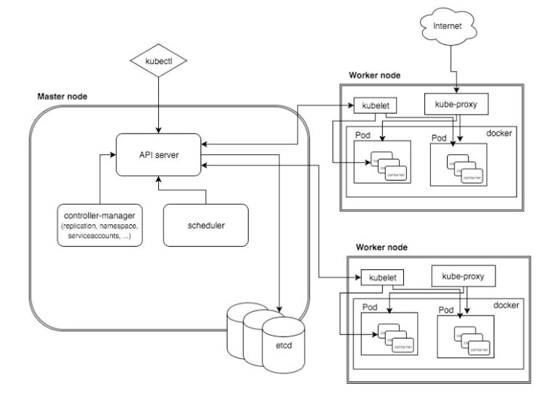
Arhitektura kubernetesa

Slide 6
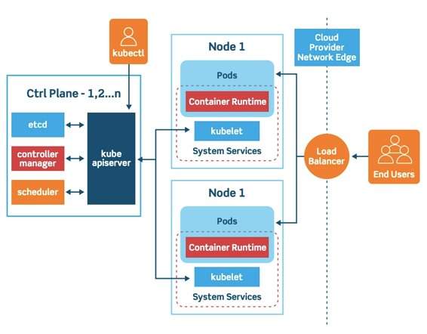
Arhitektura kubernetesa

Slide 7
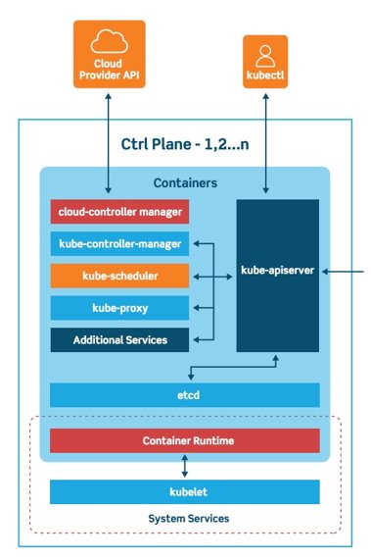
Kubernetes
Kontrolni Panel predstavlja sistem koji vodi evidenciju svih Kubernetes objekata. U svakom trenutku on upravlja stanjima objekata, odgovara na promene u klasteru, a takođe može i da promeni stanja tih objekata da bi oni bili u željenom stanju. Glavne komponente kontrolnog panela su:
Kube-api server
kube-controll manager
kube-scheduler
Sve ove komponente mogu da rade na jednom Master čvoru ali mogu da se repliciraju na više master čvorova radi veće efikasnosti i velike dostupnosti.

Slide 8
Kontrolni Panel (Control Plane - Master Node)
API Server pruža Api-je koji podržavaju orkestraciju različitih tipova aplikacija (skaliranje, ažuriranje i druge). On takođe predstavlja gateaway ka klasterima, pa je stoga neophodno da on bude dostupan klijentima izvan klastera.
Kontrolni panel takođe sadrži i razne kontrolere koji se koriste kod čvorova, replikacija (skaliranje), krajnjih tačaka (servisi i čaure) i računskih servisa i tokena (prostori imena - Namespaces).
Controller Manager predstavlja daemon koji poreće kontrolne petlje jezgra, nadgleda stanje klastera i vrši izmene da bi klaster iz trenutnog stigao u željeno stanje.
Cloud Controller Manager izvršava integraciju ka svim Cloud-ima i ka instancama virtuelnih mašina, kao i servise mreže za DNS, rutiranje i Load balancing.
Scheduler je odgovoran za raspoređivanje kontejnera na čvorove u klasteru i u tom procesu vodi računa o raznim ograničenjima čvorova kao što je limitacija resursa raspoloženih za zadati čvor.

Slide 9
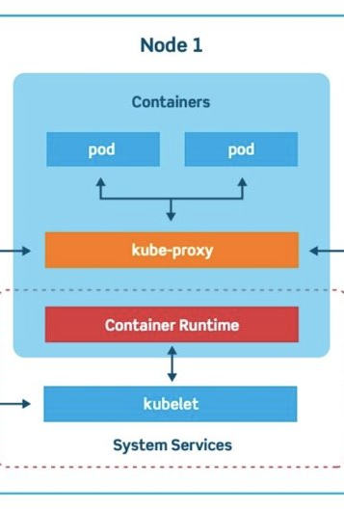
Klaster Čvor (Cluster Node)
Klaster čvorovi predstavljaju mašine koje izvršavaju kontejnere i koji su kontrolisani od strane kontrolnog panela. U okviru čvora nalaze se čaure, kube-proxy koji je odgovoran za osnovne protokole kao što su TCP, UDP, SCTP i drugi, Container Runtime-a i kubelet-a.Kubelet predstavlja primarni i najznačajniji kontroler u klaster čvoru (i uopšte u kubernetes-u). On je odgovoran za pokretanje izvršnog nivoa kontejnera.

Slide 10
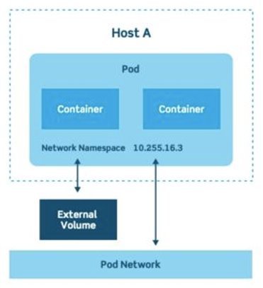
Čaure (Pods)
Čaure predstavljaju izvršni proces na klasteru i predstavljaju jednu od glavnih komponenti Kubernetes-a jer korisnici prvenstveno interaguju sa njima. Logički se sastoje od jedne aplikacije koja može da se sastoji iz više kontejnera (ponekad sa dodatnim pomoćnim programima u dodatnim kontejnerima).
Čaure se mogu takođe koristiti za hosting integrisanih stekova aplikacija kao što je WordPress LAMP (Linux, Apache, MySQL i PHP).
Čaure međutim imaju ograničen životni vek i na primer, pri ažuriranju one polako umiru, a zamenjuje ih nove čaure. Pored toga one poseduju i takozvani horizontal autoscaling što označava da one mogu da menjaju broj instanci (replika).

Slide 11
Čaure (Pods)
Postoje različiti tipovi čaura:
ReplicaSet - On obezbeđuje da se u svakom trenutku određeni broj čaura izvršava.
Deployment - Predstavlja deklarativni put upravljanja čaurama preko ReplicaSet-a. On takođe uključuje i mehanizme za ažuriranje i vraćanje na starije stanje.
DaemonSet - Predstavlja način da se osigura da svaki čvor izvršava instancu čaure. Koristi se kod klaster servisa kao što su “zdravlje” čvora i za prosleđivanje logova za dalju analizu.
StatefulSet - Služi za održavanje trenutnog stanja čaure.
Job and CronJob - Služi za pokretanje jednokratnih poslova ili poslova koji slede po rasporedu.

Slide 12
Kubernetes Servisi
Servisi kod Kubernetes-a predstavljaju način da se konfiguriše proxy za kontrolu saobraćaja ka nekom određenom setu čaura. Umesto da se koriste statičke IP adrese, servisi koriste labele za definisanje koje čaure koriste koje servise. Kod ovakve dinamičke dodele ažuriranje verzije servisa ili povezivanje nove čaure sa servisima je veoma jednostavna (Svaki put kad čaura ima istu labelu kao servis biće povezana sa tim servisom).
U osnovi servisima se jedino može pristupiti unutar klastera ali postoje i tipovi servisa kojima se može pristupiti i izvan klastera (Load Balancer tip).
Ovakvo okruženje sa svim servisima može da postane kompleksno i da bi se ta kompleksnost rešila Kubernetes podržava takozvani Ingress, apstrakciju visokog nivoa koja definiše na koji način korisnik izvan klastera može pristupiti nekom servisu unutar njega. Postoje različiti tipovi ingress kontrolera (Nginx, Ambassador) koji su podržani od strane svih vodećih kompanija (Google, Microsoft, Amazon). Ovi kontroleri dozvoljavaju korisniku da pristupi različitim servisima koristeći istu IP adresu i isti Load Balancer.

Slide 13
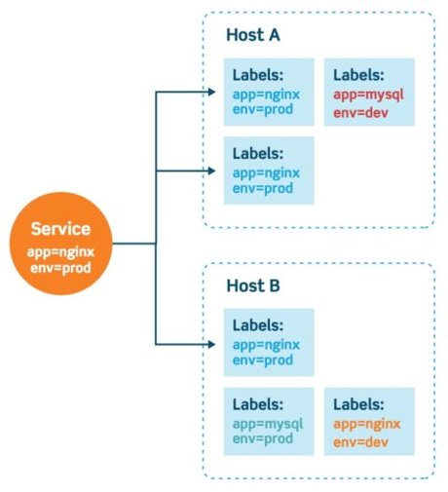
Kubernetes Servisi
Kubernetes se takođe veoma oslanja na svoje integrisane DNS servise koji mogu biti Kube-DNS ili Core-DNS. Oni imaju mogućnost da kreiraju, ažuriraju i brišu DNS zapise za povezane servise i čaure. Ovo dozvoljava aplikaciji da se poveže sa nekim servisem ili nekom čaurom u klasteru korišćenjem jednostavne šeme imena. Servisi mogu biti različitog tipa:
ClusterIP - Servis je dostupan samo preko interne IP adrese i dostupan je jedino u okviru klastera.
NodePort - Servis je dostupan na specifičnom portu svakog čvora.
Load Balancer - Servis je dostupan eksterno preko nekog cloud provajdera. Konfiguracija ovakvih servisa se vrši automatski.
ExternalName - Koristi se uglavnom za kreiranje servisa koji predstavljaju eksternu bazu podataka koja se izvršava (nalazi) izvan Kubernetes-a.

Slide 14
Kubernetes mreža
U kubernetes-u je implementiran takozvani Container Network Interface (CNI) koji koristi jednostavnu mrežu (na primer Flannel) da bi zaklonila osnovnu mrežu od čaura unutar čvorova korišćenjem principa enkapsulacije saobraćaja (na primer VXLAN), ili korišćenjem nekog potpuno usmerenog rešenja (na primer Catico). U oba slučaja, čaure komuniciraju preko cluster-wide mreže kojom upravlja CNI provajder poput Flannel-a ili Catico-a.
Unutar čaure, kontejneri mogu međusobno da komuniciraju bez ikakvog ograničenja jer oni postoje unutar zajedničkog prostora imena (namespace-a) i dele istu IP adresu. To označava da kontejneri mogu međusobno da komuniciraju preko localhost-a.
Kretanje od čaure ka nekom servisu ili od nekog eksternog izvora ka nekom servisu zahteva korišćenje kube-proxy-a.

Slide 15
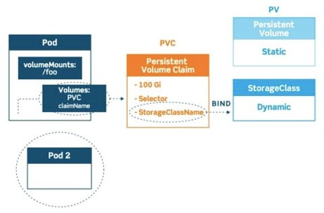
Skladištenje u Kubernetes-u
Kubernetes koristi koncept svezaka (Volumes) gde jedna sveska predstavlja neki direktorijum sa podacima i dostupna je nekoj čauri.
Svaki kontejner u čauri može da pristupi ovom skladištu na različite načine, skladište predstavlja javni cloud servis poput AWS EBS-a ili gcdPersistentDisc-a, a može biti i neka fizička infrastruktura poput CephFS, Fibre Channel, Flocker i drugi.

Slide 16
Skladištenje u Kubernetes-u
PersistentVolumes (PVs) se povezuju postojećim resursima u skladištu i njih uglavnom obezbeđuje administrator. Oni predstavljaju objekte klastera koji su povezani sa skladištem i preko njih se može pristupiti resursima sa kojima su povezani.
Za svaku čauru, PersistentVolumeClaim kreira zahtev za korišćenje skladišta u okviru svog prostora imena i u zavisnosti od trenutnog stanja traženog PV-a može imati nekoliko različita stanja: slobodan, povezan (nedostupan za ostale), oslobođen (zahteva ručnu intervenciju) i neuspešan (Kubernetes nije u mogućnosti da se poveže sa željenim PV-om)
StorageClasses predstavljaju abstraktni nivo koji razdvaja karakteristike poput performansi od samog skladišta. Operatori koriste ove klase kako bi skladište moglo da se koristi dinamički u zavisnosti od nadolazećih zahteva od strane čaura. Ovakav tip dinamičke dodele skladišta se najčešće koristi gde skladište predstavlja servis na nekom cloud provajderu (na primer CEPH).

Slide 17
Prostori imena, labele i anotacije
Prostori imena predstavljaju virtuelne klastere u okviru nekog fizičkog klastera i služe da različitim timovima ljudi, korisnicima i projektima pruže zasebno virtuelno okruženje za rad sprečavajući tako međusobno preplitavanje za vreme rada.
Labele služe da razlikuju resurse u okviru nekog prostora imena. One predstavljaju parove ključ-vrednost i koriste se i za organizaciju objekata. Često se labele koriste da opišu neko stanje (stabilno, nestabilno), okruženje (development, testiranje, produkcija), nivo aplikacije (frontend, backend) ili neku ručno kreiranu karakteristiku.
Anotacije predstavljaju način da se objektima dodaju neidentifikujući metapodaci i često se koriste za konfigurisanje informacija o build-u, o objavljivanju i druge. Koriste se još i za dodelu informacija o ljudima odgovornim za zadate objekte.

Slide 18
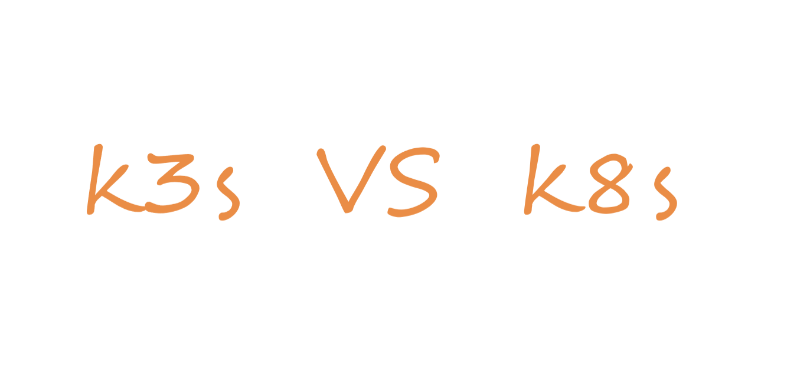
Ime za K3S?
Instalacija Kubernetesa koja je u pogledu memorijskog prostora upola manja jeste k3s. Kubernetes je reč od 10 slova, skraćenica za ovu reč je k8s. Dakle, nešto upola manje od Kubernetesa bi bila reč od 5 slova što je k3s.

Slide 19
Lightweight Kubernetes – K3s
To je distribucija Kubernetes-a koja je stvorena za:
- IOT
- Edge computing
- CI
- Development
- ARM

Slide 20
Razlike u odnosu na K8s
K3s je zapakovan je u jednu binarnu dadoteku.
Ima podrsku za SQLLite kao podrazumevanu bazu. (Etcd3, MySQL, Postgres su takodje podrzani).
Sluzi kao wraper(umotava, sjedinjuje ili pojednostavljuje) za Kubernetes i druge komponentne u jedan jednostavniji launcher.
Siguran je i sa podrazumevanim podešavanjima za lightweight okruženja.
Ima minimalne ili nikakve zavisnosi od OS.
Eliminiše potrebu da izloži port worker čvoru za kubelet API, tako što izlaže port kontrol panelu preko websocket tunela.

Slide 21
K3S spaja sledece tehnologije u kohezivnu distribuciju
Containerd & runc
Flannel for CNI
CoreDNS
Metrics Server
Traefik za ingress
Klipper-lb kao ugrađeni service loadbalancer provajder
Kube-router za mrežu
Helm-controller za omogućavanje CRD-driven razvoja
Kine kao datastore shim koji omogućava da etcd bude zamenjena drugim bazama
Local-path-provisioner za obezbeđivanje volumena pomoću local storage-a

Slide 22
K3S
Ove tehnologije ze mogu zameniti drugim tehnologijama. Pored toga, К3s pojednostavljuje Kubernetes operacije tako što obezbeđuje:
Upravljanje TLS(Transport Layer Security) sertifikatima.
Upravljanjem vezom između worker i servis čvorova.
Automatsko razmeštanje resursa Kubernetes-а.
Upravljanje ugrađenim etcd klasterom.

Slide 23
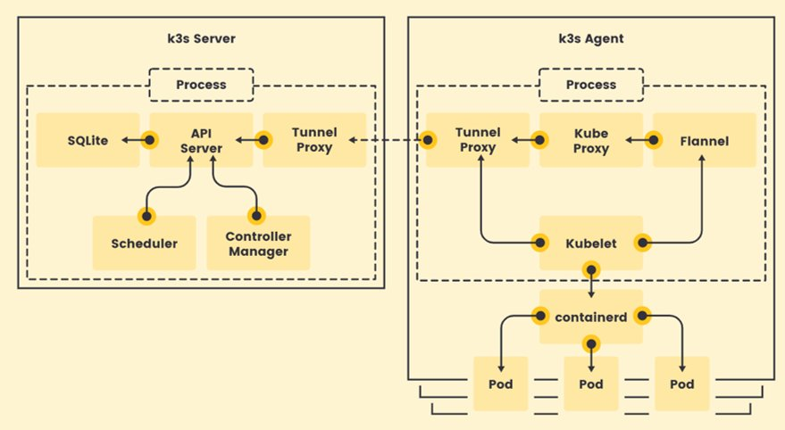
Arhitektura K3s

Slide 24
Arhitektura k3s
Razlikujemo više tipova arhitektura:
1) Single-server arhitektura sa ugradjenom DB
2) Visoko dostupni K3s server sa eksternom DB
3) Fixed Registration Address for Agent Nodes

Slide 25
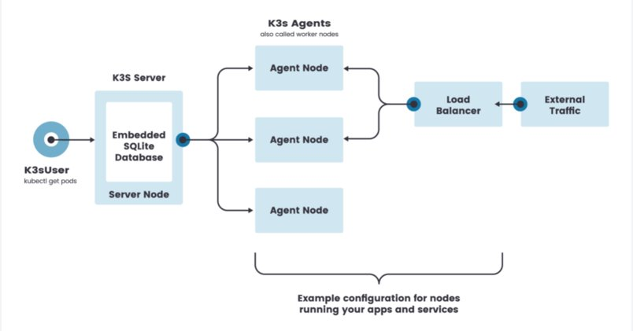
Single-server arhitektura sa ugrađenom DB
U ovoj arhitekturi, svaki agent node je registerovan na isti server node.
K3s user može da upravlja Kubernetes resursima pozivajući K3s API na server nodu.

Slide 26
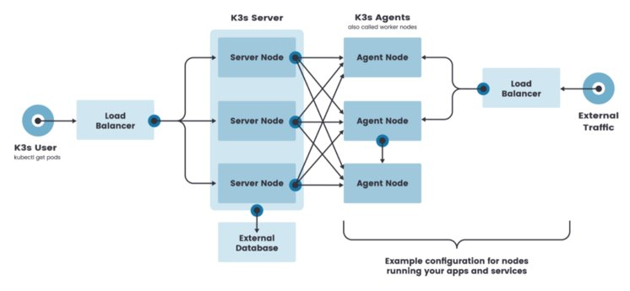
Visoko dostupni K3s server sa eksternom DB
Ovaj K3s server se sastoji od:
- dva ili više server noda.

Slide 27
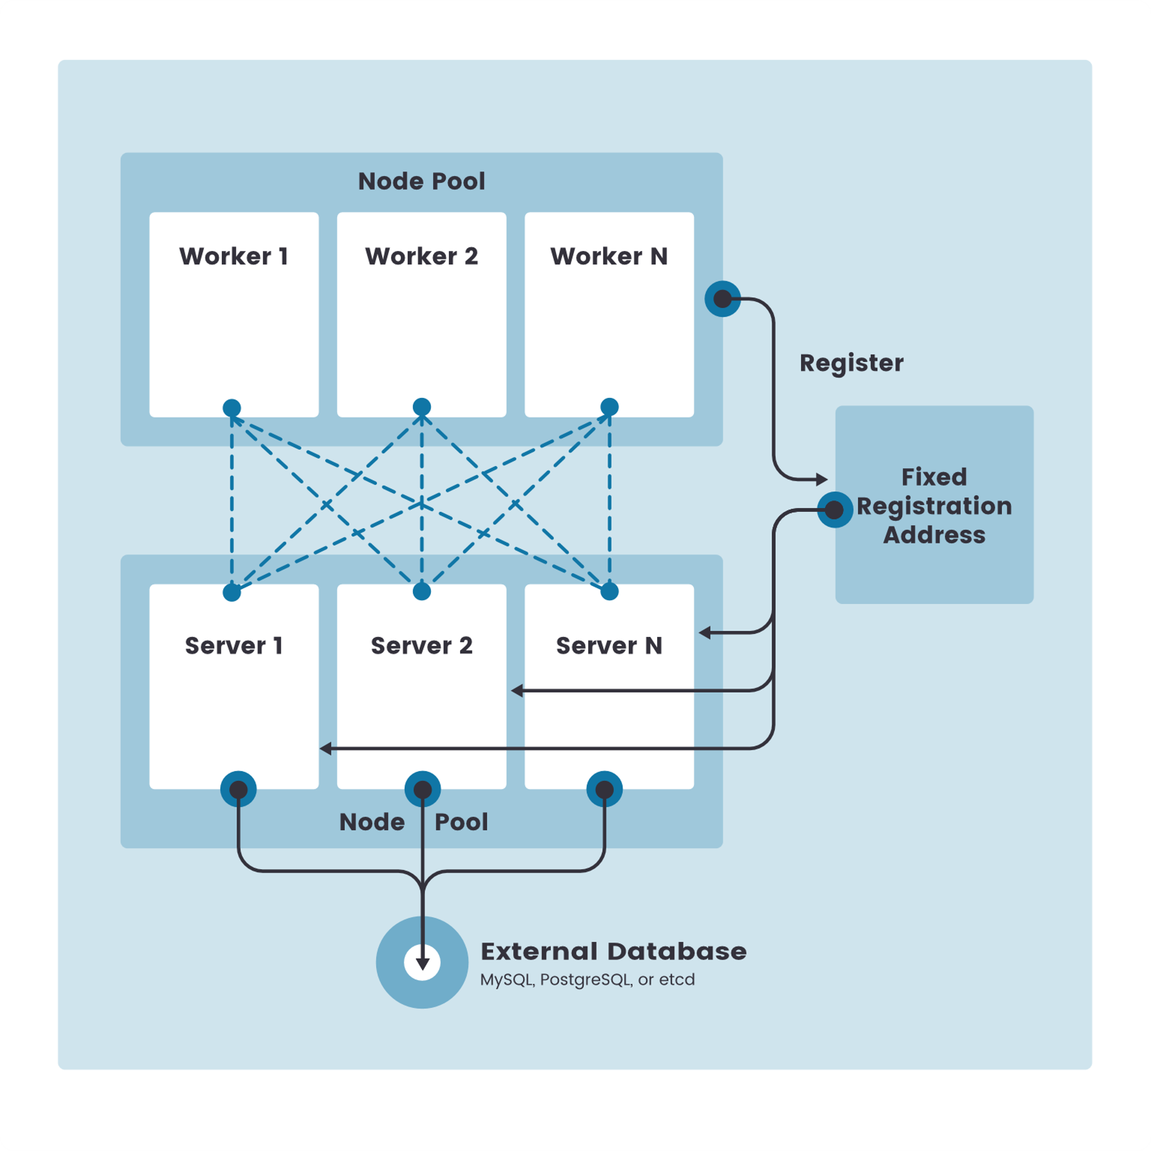
Fixed Registration Address for Agent Nodes
In the high-availability server configuration, each node must also register with the Kubernetes API by using a fixed registration address, as shown in the diagram below.
After registration, the agent nodes establish a connection directly to one of the server nodes.

Slide 28

Pokretanje k3s-a

Slide 29
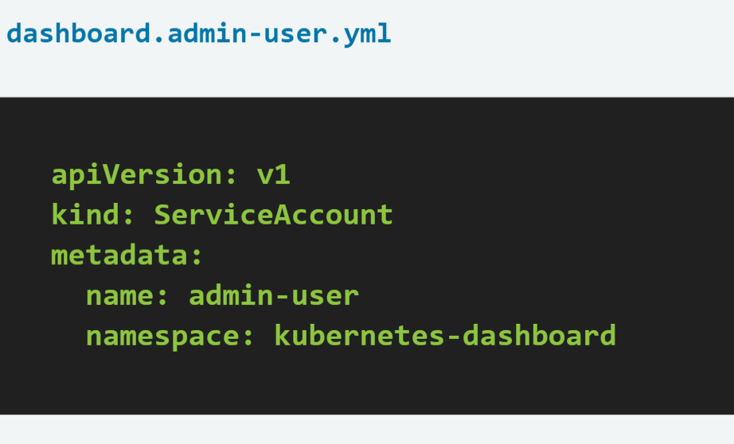
This installation guide will help you to deploy and configure the Kubernetes Dashboard on K3s.
Create the following resource manifest files:

Slide 30
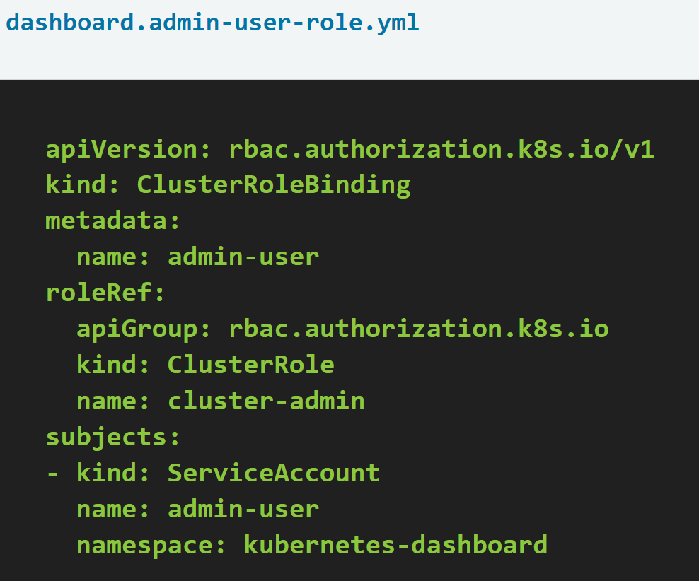
This installation guide will help you to deploy and configure the Kubernetes Dashboard on K3s.

Slide 31

KRAJ! Hvala na pažnji!

